Slide 1
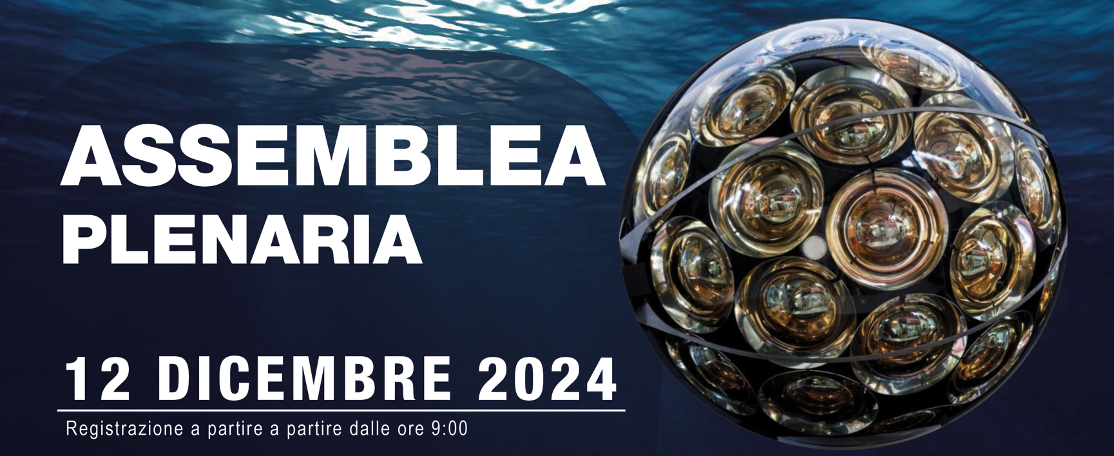
KM3NeT4RR
Missione 4 • Istruzione e Ricerca

Slide 2
KM3NeT4RR… PARLIAMONE
MATTINA
POMERIGGIO
WP6 Underwater Detector – Pasquale Migliozzi
Descrizione di ciò che costituisce il telescopio sottomarino (DOM, BM e DU) e gestione degli acquisti delle componenti per la loro realizzazione
Integrazione di tali componenti nei vari siti sparsi in Italia
WP5 Sea Floor Network – Simone Biagi
Preparazione della rete di fondo per accogliere nuove istallazioni
Potenziamento del collegamento con la shorestation
WP2 On shore infrastructures – Paolo Piattelli
Aumento del rate di produzione e di test tramite upgrade dei laboratori e dei siti di integrazione
Potenziamento della shorestation
WP3 Infrastructure at Caserta Site – Lucio Gialanella
Idem per WP2-a), con focus sul sito di Caserta
WP4 Infrastructures at Salerno site – Cristiano Bozza
Idem per WP2-a), con focus sul sito di Salerno
WP7 Implementation of multimessenger liasons – Rosa Coniglione
Coordinamento sinergico dell’attività di ricerca scientifica svolta da più università ed enti di ricerca sotto l’unico cappello di KM3NeT4RR
WP8 Education, training and outreach – Marco Circella
Perché abbiamo inserito un WP dedicato all’outreach? Importanza dell’attività di trasferimento di conoscenza a studenti, cittadini, imprese, istituzioni e media
Risultati già raggiunti con successo (Master GOM)
Creazione di strumenti per facilitare i processi di condivisione e fruizione della conoscenza
Piano di comunicazione ed eventi 2025 del Progetto
WP1 Management – Veronica Valsecchi
Status update della rendicontazione dei primi 12 Bimestri
TIMELINE
Da 01/12/2022 a 31/05/2025 + PROROGA = a 30/11/2025
Missione 4 • Istruzione e Ricerca
Missione 4 • Istruzione e Ricerca

